Slide 1

Data Science Bootcamp
Aziz KHOUAJA
Prédire le risque de défaut de crédit

Slide 2

Introduction et problématique
Le risque de défaut est le risque qu’une entreprise ou un individu ne parvienne plus à payer l’intérêt contractuel ou le capital de départ de ses dettes.
L’identification et la prévention de ce risque est donc capitale pour les institutions financières.
Notre projet vise à identifier, sur la base de différents indicateurs, le risque de défaut d’un individu.

Slide 3
Dataset
Notre dataset (150000 lignes pour 11 colonnes) est issu d’une base Kaggle et se présente comme suit:
Chaque ligne correspond à un crédit accordé. Les différentes variables sont les suivantes:
SeriousDlqIn2yrs: la personne a fait un retard de remboursement de 90 jours ou plus.
RevolvingUtilizationOfUnsecuredLine (%): ratio entre le crédit utilisé sur les cartes de crédit de l’individu et la limite accordée
Age
DebtRatio(%): ratio entre les dettes actuelles payées mensuellement et le revenu mensuel
MonthlyIncome
NumberOfOpenCreditLinesAndLoans: nombre de crédits en cours
NumberOfTimes90DaysLate
NumberRealEstateLoansOrLines: nombre de crédits immobiliers
NumberOfTime60-89DaysPastDueNotWorse: retard de remboursement de 60-89 jours
NumberOfDependents

Slide 4
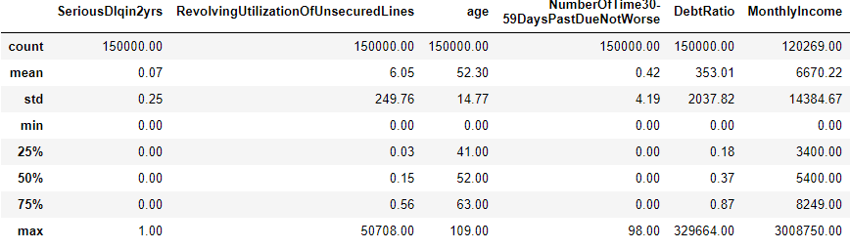
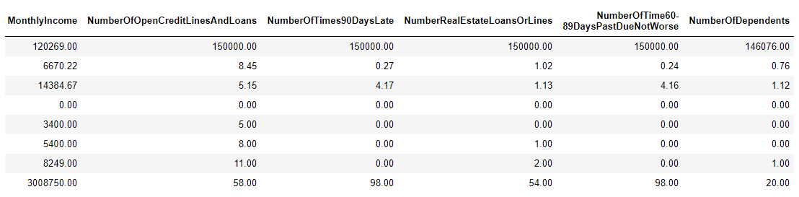
Analyse du Dataset et prétraitement
Observons rapidement les principales variables de notre dataset:
Nous remarquons que nous ne disposons pas des informations « MonthlyIncome » et « NumberOfDependents » pour de nombreux individus du jeu de donnée. Nous décidons donc d’éliminer les lignes correspondantes.
Notre jeu de données final fait 120269 lignes pour 11 colonnes.

Slide 5
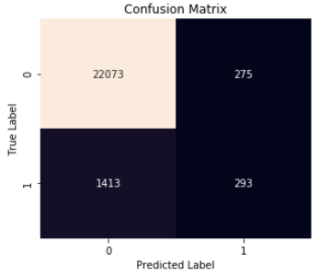
Random Forrest Classifier
Après avoir essayé différents modèles (Régression Logistique, SVM, Decision Tree…), nous constatons que notre précision est maximale avec un modèle de Random Forrest.
Nous entraînons le modèle sur 85% du jeu de données normalisé et obtenons un score de 92,98% d’accuracy et la matrice de confusion suivante:
Le modèle semble avoir des difficultés à identifier les vrais positifs, on compte une grande majorité de faux négatifs.

Slide 6
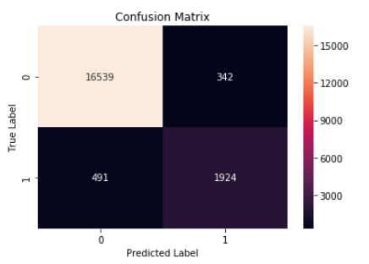
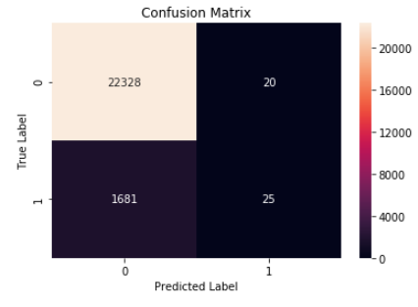
Correction du modèle
Malgré une accuracy assez haute, notre modèle a du mal à détecter les cas de fraudes puisque nous comptons de nombreux faux-négatifs... Nous tentons l'entraînement de notre modèle en doublant le nombre (et donc la proportion) des défaut de crédit ("SeriousDlqin2yrs" = 1)
Nous obtenons une accuracy à 95,5% sur ce dataset et la matrice de confusion suivante:
Néanmoins, en l’appliquant au dataset initial, l’accuracy retombe
à 93% et la matrice de confusion a à nouveau du mal à détecter
les positifs:

Slide 7
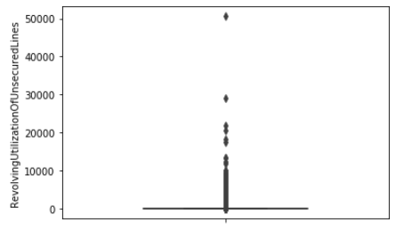
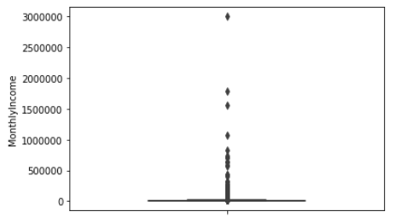
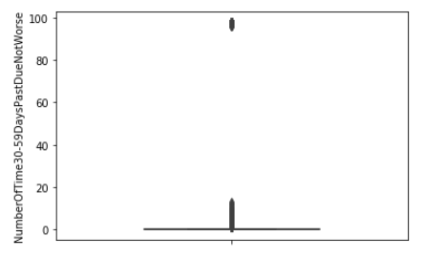
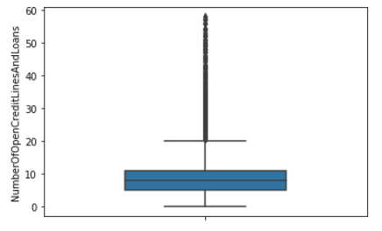
Retraitement de la donnée
En observant à nouveau nos données nous constatons que, pour la plupart des indicateurs, des outliers extrêmes existent au-delà des espaces interquartiles:

Slide 8
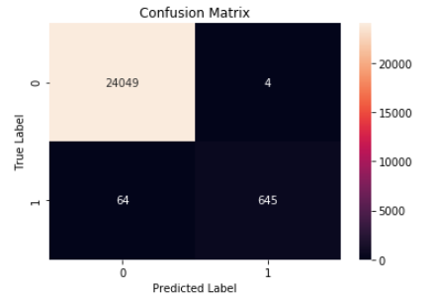
Random Forrest Classifier (Sans Outliers)
Afin de faciliter l’entraînement de notre modèle, nous décidons séparer notre dataframe en 2 dataframes selon la catégorie des observations:
Les non-outliers, c’est-à-dire les observations situées à l’intérieur de 1,5 fois l’espace interquartile (1,5 x IQR)
Les outliers
En appliquant notre Random Forrest Classifier sur le dataframe sans-outliers, nous obtenons un score d’accuracy de 99% et la matrice de confusion suivante:

Slide 9
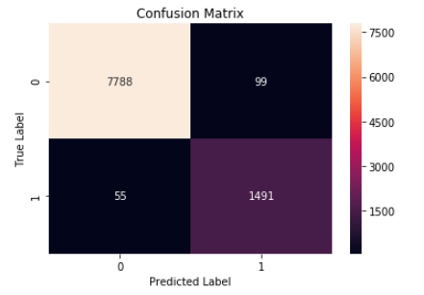
Random Forrest Classifier (Outliers)
Finalement, nous entraînons un second modèle sur notre second dataset, composé exclusivement des outliers du dataset original.
Ce nouveau modèle parvient à une accuracy de 98,3% et à la matrice de confusion suivante:

Slide 10
Discussion
Avantages | Limites
Grande précision des 2 modèles (99% pour les valeurs « normales », 98,5% pour les outliers) Peu de faux négatifs | La présence des données « MonthlyIncome » et « NumberofDependents » est nécessaire pour que le modèle fonctionne Nécessité de définir la catégorie (outliers ou non-outliers) pour pouvoir appliquer le bon modèle à de nouvelles observations L’effet « boîte noire » de la Random Forrest rend le modèle difficile à expliquer

Slide 11
Data Science Bootcamp
Des questions ?

